Slide 1

54-ФЗ
Новый порядок применения ККТ
Приморский край

Slide 2
Цели реформы
Создание эффективных механизмов по контролю полноты учета выручки и выявлению зон риска совершения правонарушений
Оптимизация временных затрат налогоплательщиков и налоговых органов за счет информатизации соответствующих процессов
Создание инструментов автоматизированного и юридически значимого общения с налогоплательщиками по вопросам, связанным с применением контрольно-кассовой техники
Создание новых механизмов защиты интересов и прав потребителей, контроль над ценами социально-значимых товаров и т.д.
Создание инструментов народного контроля в сфере применения ККТ

Slide 3
Ключевые изменения для налогоплательщиков
Передача данных о расчетах с ККТ в ФНС в режиме online
Обязанность применять ККТ организациями и ИП освобожденными на текущий момент (спец режимы ЕНВД и Патент) с 2018 года
Справедливая система штрафов, за счет автоматизированного риск-анализа у ФНС
Юридически значимые действия с ККТ через ЛК на www.nalog.ru, без визита в ИФНС (регистрация, перерегистрация и т.д.)
Электронный чек, применение ККТ для интернет торговли

Slide 4
Сроки
Положения | Срок
Вступление закона в силу | 15.07.2016
Переход на новый порядок (добровольно) Передача в ОФД – по желанию. | с 15.07.2016
Обязанность передачи данных через ОФД для вновь регистрируемой ККТ | 01.02.2017
Обязанность работы только по новому порядку (полная отмена старого порядка) | 01.07.2017
Обязанность применения ККТ с передачей данных в ОФД (ЕНВД, Патент, вендинг) | 01.07.2018
Обязанность передачи номенклатуры для ИП на ЕНВД, Патент, ЕСХН | 01.02.2021

Slide 5
Система исключений
ККТ не применяется, документ не выдается
При осуществлении видов деятельности и оказании услуг, указанных в законе
ККТ не применяется, но документ выдается
В отдаленных или труднодоступных местностях (за исключением городов, районных центров, ПГТ) по требованию покупателя выдается документ, подтверждающий расчет
ККТ применяется, но с ограничениями
В отдаленных от сетей связи местностях ККТ применяется в режиме без передачи фискальных документов
При расчетах с использованием ЭСП в сети Интернет чек или БСО не печатается, а направляется покупателю в электронной форме
Кредитными организациями в автоматических устройствах для расчетов
При расчетах с использованием ЭСП без его предъявления между организациями и ИП

Slide 6

ВАЖНО запомнить
C 01.02.2017 регистрация ККТ только по новому закону!
С 01.07.2017 все ККТ должны соответствовать новому закону!

Slide 7
Новые термины и понятия
Фискальный накопитель
ЭКЛЗ
ФН
Срок действия ключа ФН:
не менее 13 месяцев (ОСНО)
не менее 36 месяцев (Услуги, УСН, ЕНВД, ПСН, ЕСХН)
(за исключением торговли подакцизными товарами)
Notes:
Есть исключения применения ФН с ключом на 36 месяцев:
Сезонный (временный) характер работы
Одновременное применение спец. режимов и ОСНО
ККТ применяемая без передачи данных в ОФД (для разрешенных)
Иные основания, устанавливаемые Правительством РФ
На текущий момент есть только ФН-1 на 13 месяцев

Slide 8
Новые термины и понятия
Коммерческая организация, юридическое лицо, получившее от ФНС разрешение на обработку фискальных данных
Получение, обработка и хранение ФД
Реестр ОФД на www.nalog.ru:
ОФД
ООО «Такском»
ООО «Эвотор ОФД»
ООО «Ярус»
ООО «ЭСК»
ККТ АТОЛ работают со всеми ОФД

Slide 9
Новые термины и понятия
Реестр ККТ и ФН и Электронная регистрация
Совокупность сведений о каждом изготовленном экземпляре модели ККТ/ФН
Без наличия сведений об экземпляре ККТ и ФН не возможно зарегистрировать ККТ в ИФНС

Slide 10
Новые обязательные реквизиты чека
порядковый номер за смену;
применяемая (применяемые) при расчете система (системы) налогообложения;
наименование товара (работ, услуг (если объем и список услуг возможно определить в момент оплаты), платежа, выплаты), их количество, цена за единицу и стоимость с учетом скидок и наценок и размер ставки НДС
сумма расчета с отдельным указанием ставки и размера НДС
форма расчета (наличные денежные средства и (или) электронные средства платежа),
а также сумма оплаты наличными денежными средствами и электронными средствами платежа;
адрес сайта уполномоченного органа в информационно-телекоммуникационной сети "Интернет", по которому может быть осуществлена проверка факта записи расчета и подлинности фискального признака;
абонентский номер либо адрес электронной почты покупателя (клиента) в случае передачи ему кассового чека или бланка строгой отчетности в электронной форме или идентифицирующих такой документ признаков и информации об адресе информационного ресурса в информационно-телекоммуникационной сети "Интернет", по которому такой документ может быть получен;
адрес электронной почты отправителя кассового чека или бланка строгой отчетности в электронной форме в случае передачи покупателю (клиенту) кассового чека или бланка строгой отчетности в электронной форме;
номер смены;
фискальный признак сообщения (если применимо)

Slide 11


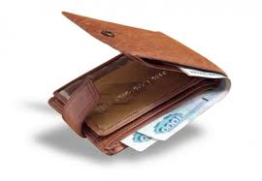

Какой чек необходимо выдать покупателю
бумажный чек – всегда
электронный чек – по требованию
Электронный чек выдается по требованию покупателя, до момента расчета:
на абонентский номер
на электронный адрес (при наличии технической возможности)

Slide 12
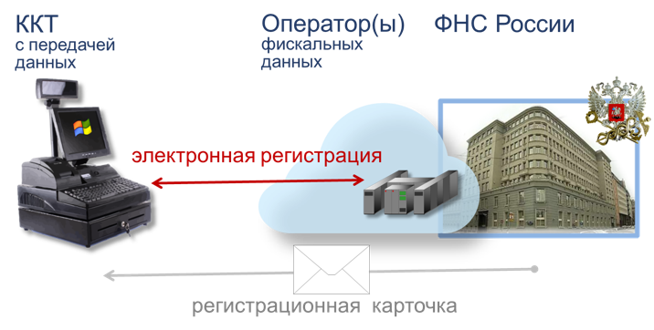
Регистрация ККТ в электронном виде
Цели внедрения электронной регистрации:
Снижение административных и финансовых издержек налогоплательщика;
Обеспечение регистрации ККТ в налоговых органах на месте эксплуатации (без посещения ИФНС), через личный кабинет налогоплательщика;
Оптимизация процессов регистрации ККТ (электронная регистрация за 1 час);
Обеспечение гарантированного юридически значимого документооборота между налогоплательщиком и Налоговыми органами при ЭР ККТ на учет в ФНС.
Процесс регистрации содержит следующие проверки:
исправности ККТ (путем проверки достоверности фискального признака на кассовом чеке);
сведений о пользователе ККТ и о составе ККТ;
электронной подписи заявителя.

Slide 13






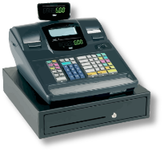




Схема регистрации ККТ в электронном виде
Налогоплательщик
Личный кабинет НП
Заявка на регистрацию
ФНС
Пользователь ККТ
Изготовитель ККТ
Изготовитель ФН
серийный номер ККТ
…
ККТ
Интерфейс
Налого-плательщика
Регистрационный номер ККТ
Проверки:
- Исправность ККТ
- Данные НП
Отчет о регистрации ККТ
ККТ с Фискальным накопителем
Карточка регистрации
Реестр
- №№ ККТ
- №№ ФН
Рег. № ККТ ФНС
ИНН
Наименование НП
Адрес НП
ФП ККТ (КПК)
HSM

Slide 14






Сравнение “бумажной” и электронной регистрации
Регистрация ККТ в “бумажном” виде
Регистрация ККТ в электронном виде
Исполнение государственной функции осуществляется территориальным налоговым органом в срок не позднее 5 рабочих дней с даты представления пользователем (уполномоченным лицом) заявления о регистрации (перерегистрации, снятии с регистрации) контрольно-кассовой техники
15 мин
Исполнение государственной функции осуществляется в течение 15 минут с момента представления пользователем (уполномоченным лицом) заявления в электронном виде о регистрации (перерегистрации, снятии с регистрации) контрольно-кассовой техники.
5
дней
Регистрация ККТ по этапам:
1. Заключение договора на ТО с ЦТО
2. Подача заявления и документов в ИФНС
3. Рассмотрение заявления и необходимых документов, проверка их комплектности, устранение замечаний и выявленных недостатков
4. Осмотр ККТ в ИНФС в согласованное время
5. Регистрация ККТ и оформление карточки регистрации
Задействованы представители:
Регистрация ККТ по этапам:
1. Работа в ЛК (инициализация)
2. Работа с кассой
3. Работа в ЛК (финализация)
Замена ЭКЛЗ:
1. Вызов инженера ЦТО.
- закрытие архива ЭКЛЗ, касса остановлена!
- составление акта КМ-2, левая часть
- снятие отчетов из ФП и ЭКЛЗ
2. Подача заявления и документов в ИФНС
- получение разрешения на замену ЭКЛЗ
(отметка ИФНС в акте КМ-2)
3. Замена ЭКЛЗ инженером ЦТО
- замена ЭКЛЗ
- заполнение правой части КМ-2
- запуск кассы
4. Предоставление документов в ИНФС
ЦТО ИФНС НП
НП
Время простоя кассы:
15 мин.
Замена ФН:
1. Установка нового ФН в ККТ
2. Вход в личный кабинет
3. Заполнение формы на перерегистрацию
4. Ввод данных по новому фискальному накопителю
1
день

Slide 15
Схема регистрации ККТ в электронном виде
Установка программных компонентов
Вход в личный кабинет
Интерфейс личного кабинета
Заявление на регистрацию
Данные для ввода в ККТ
1.
Работа в ЛК (инициализация)
2.
Работа с кассой
Ввод данных в ККТ (ИНН,РНМ,ОФД)
Печать отчета о регистрации
Ввод отчета о регистрации в ЛК ФНС
Получение регистрационной карточки
3.
Работа в ЛК (финализация)

Slide 16

Установка программных компонентов
1.
Скачать
2.
Установить
Для работы с электронной подписью необходимо скачать программный компонент с использованием web-браузера –
«Крипто ПРО ЭЦП browser plug-in» версия 2.0
http://www.cryptopro.ru/products/cades/plugin/get_2_0

Slide 17
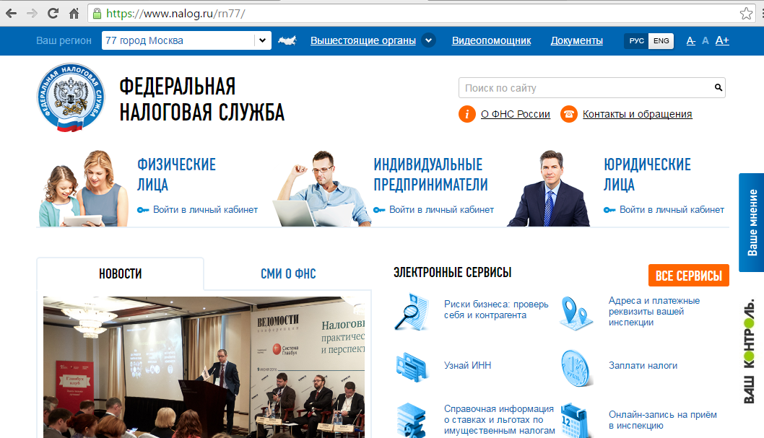



Вход в личный кабинет

Slide 18
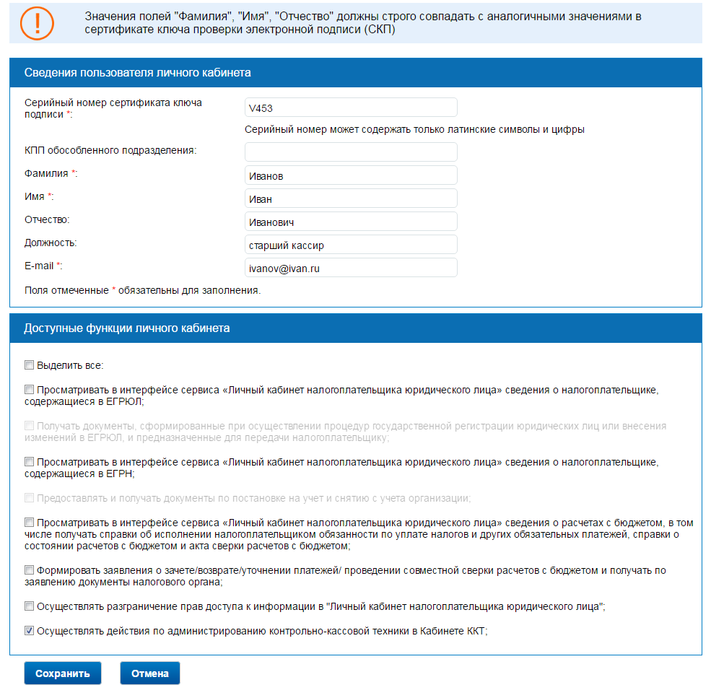


Администрирование в ЛК

Slide 19
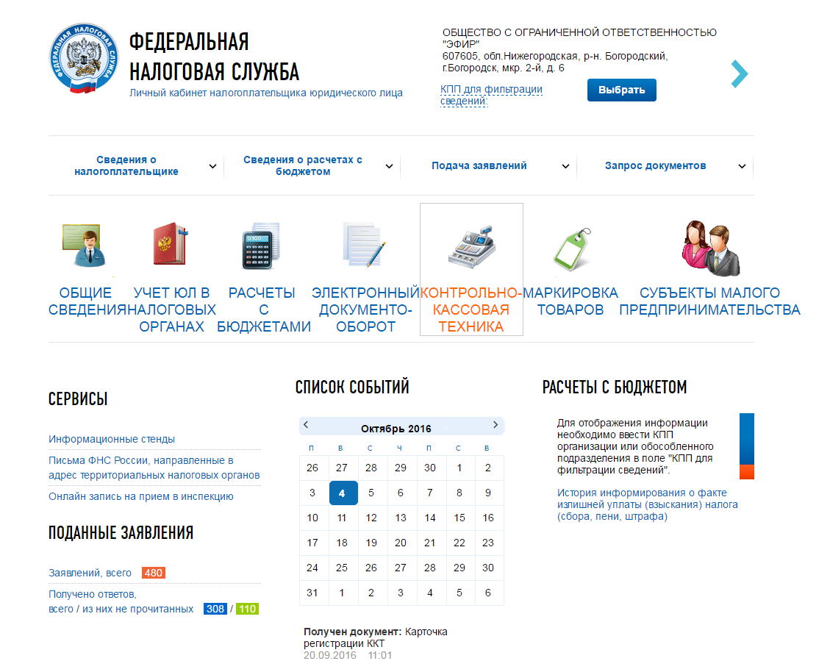

Интерфейс личного кабинета

Slide 20
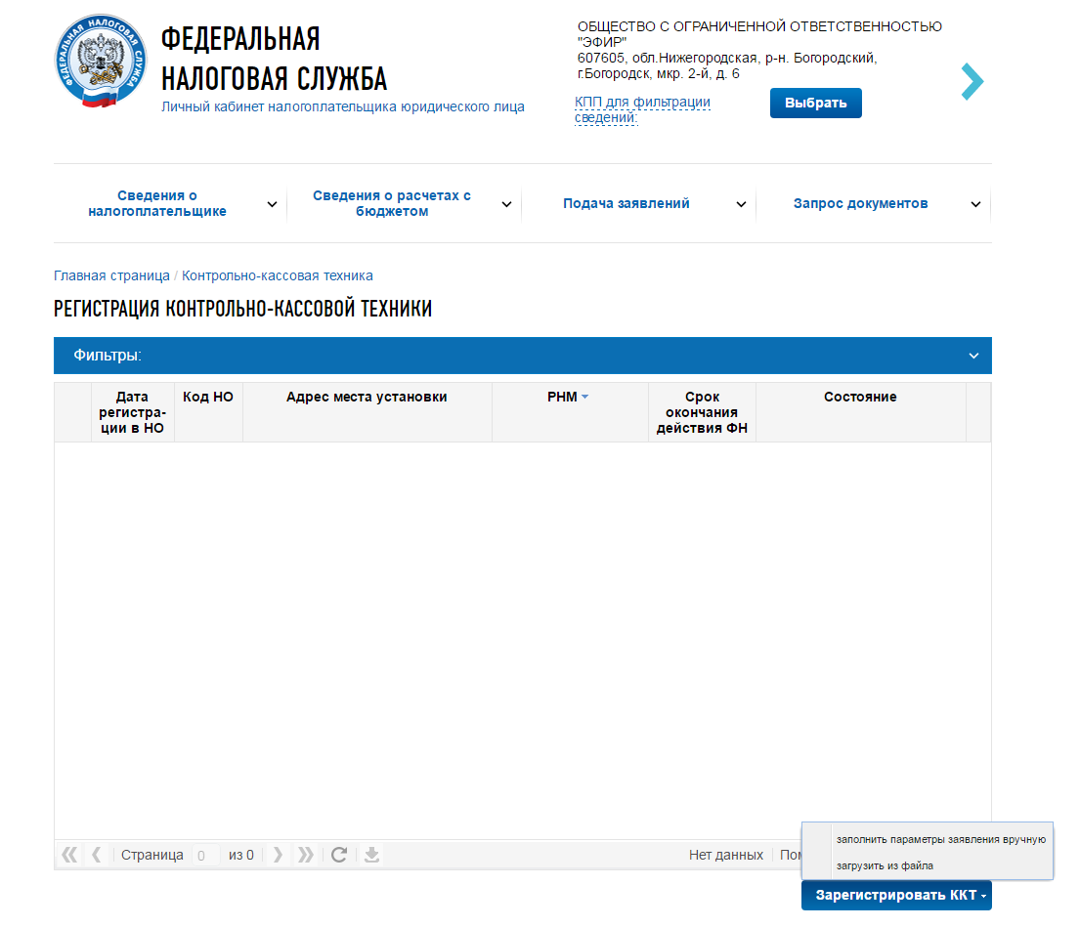
Интерфейс личного кабинета

Slide 21
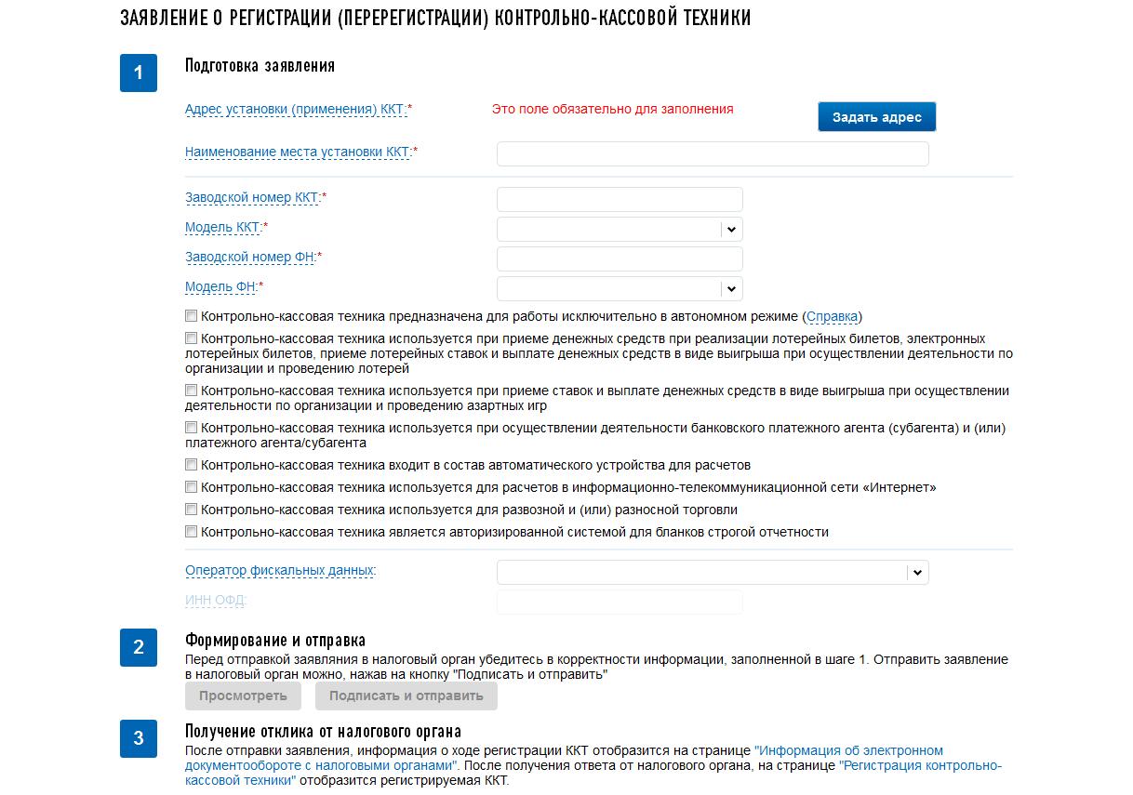

Заявление на регистрацию

Slide 22
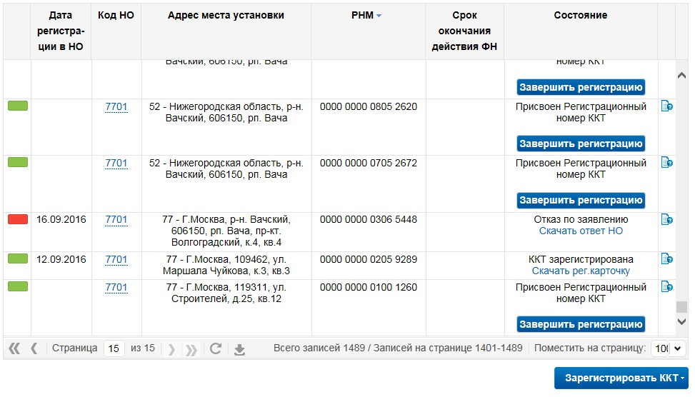

Ввод данных ККТ

Slide 23
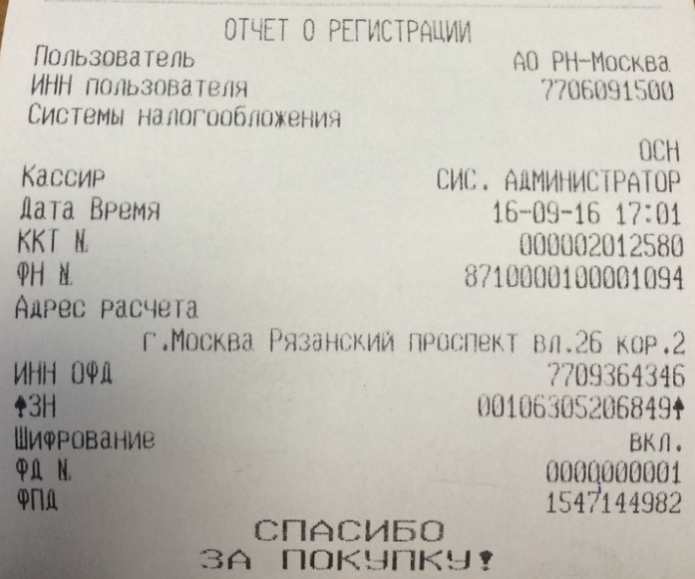


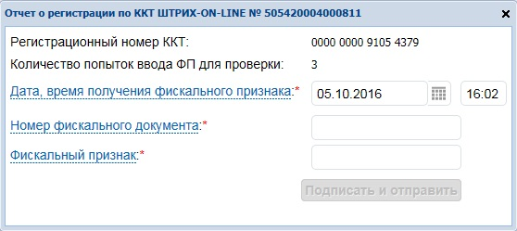
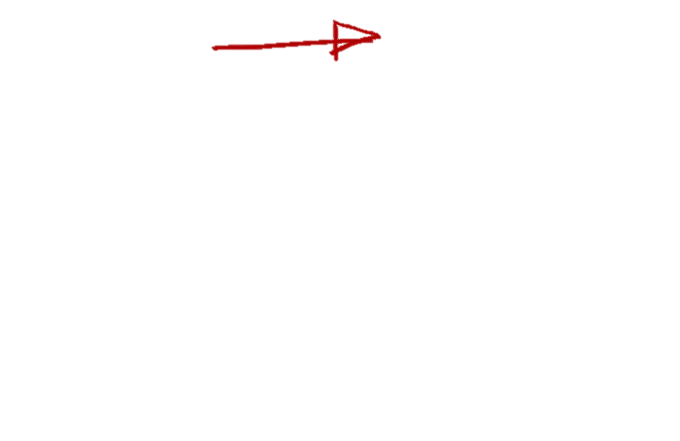

Печать чека и Инициализация ККТ в ФНС
Ввод данных в ККТ и печать отчета о регистрации
Ввод данных отчета о регистрации в ЛК

Slide 24
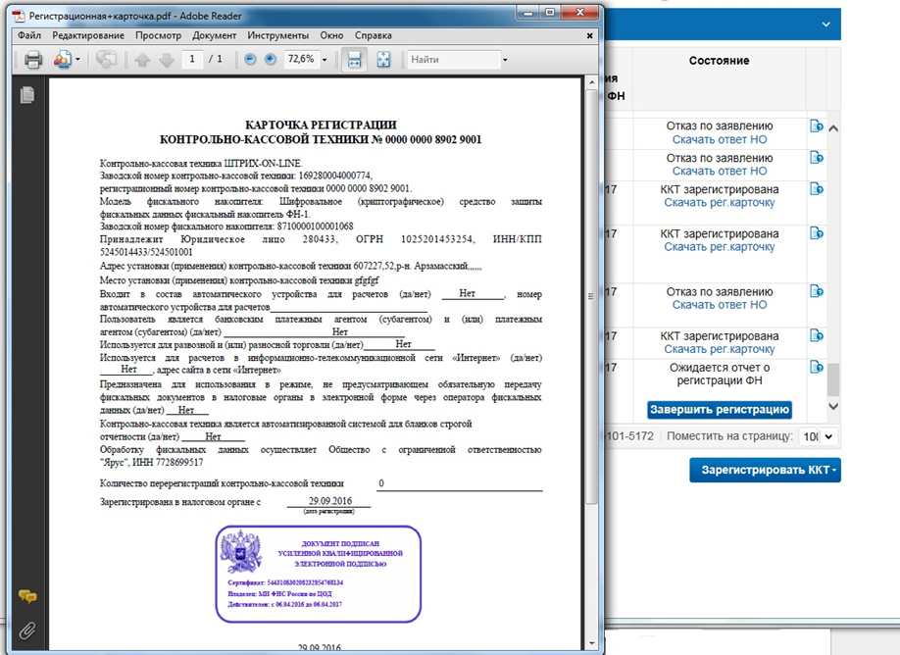
Получение регистрационной карточки.
Регистрация завершена.

Slide 25
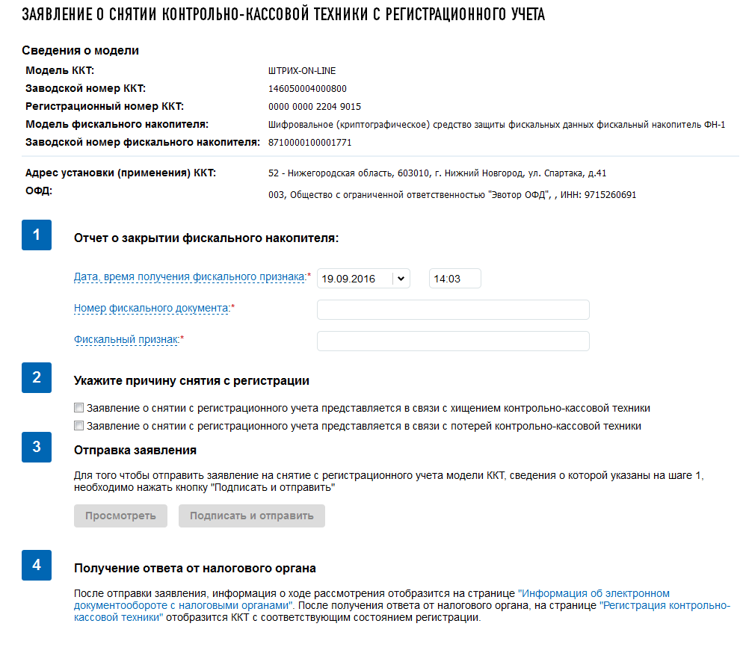

Заявление о снятии ККТ с регистрационного учета

Slide 26
Частые вопросы по 54-ФЗ
Что будет если пропала связь с Интернет
Сколько можно жить без передачи данных в ОФД
Как понять что чек не ушел
В какой момент и кто отправляет электронный чек
Что будет если не приходит подтверждение чека от ОФД
Что делать если ОФД прекратил свою работу. Процесс смены ОФД

Slide 27
Этапы модернизации
1 Этап
Снятие ККТ с учета по старому порядку
2 Этап
Доработка ККТ до новой модели
Замена или обновление ПО
3 Этап
Замена ФП и ЭКЛЗ на ФН
5 Этап
Электронная регистрация ККТ в ЛК на сайте ФНС
4 этап
Заключение договора с ОФД

Slide 28
Подготовка и переход
Провести аудит текущего парка ККТ, определить возможные и рациональные варианты модернизации/замены
Провести аудит инфраструктуры, определить способ передачи данных в ОФД
Кассовое ПО: одна из наиболее долгосрочных задач
Товароучетное ПО: потребуется доработка для корректной работы с новой версией кассового ПО
Выявить внутренние процессы, которые потребуют перестройки: бухгалтерия, маркетинг, юристы, технические службы
Определить ОФД, заключить договор
Подготовить план-график реализации

Slide 29

Подготовка и переход
На каждом из этапов могут возникать индивидуальные сложности
Пока не начнешь предпринимать реальные шаги, не узнаешь с какими сложностями столкнёшься.

Slide 30


Наши рекомендации
Отложить на потом
Критиковать 54-ФЗ
Создать дефицит мастеров
Создать дефицит решений
В срок не успеть
Планировать заранее
Задать все вопросы
Выбрать свое решение
Заранее модернизировать ККТ
Успеть в срок
Notes:
Понимая все сложности и возможность не успеть к моменту замены ЭКЛЗ подготовить все для модернизации, АТОЛ подготовил уникальное предложение для вас.

Slide 31
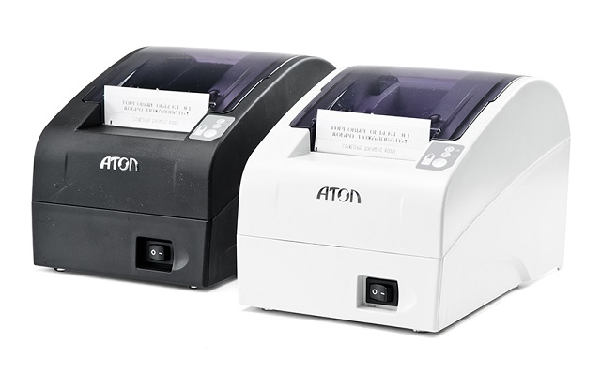
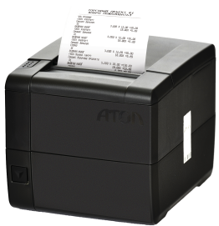
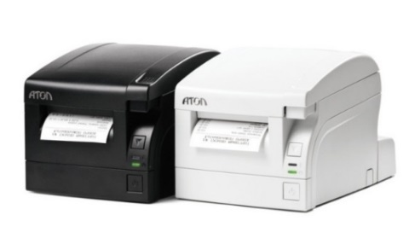
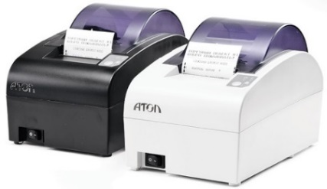
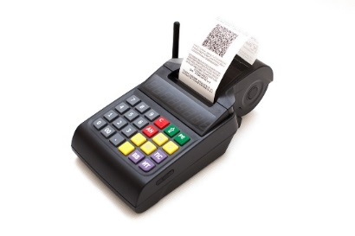
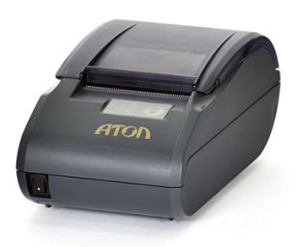
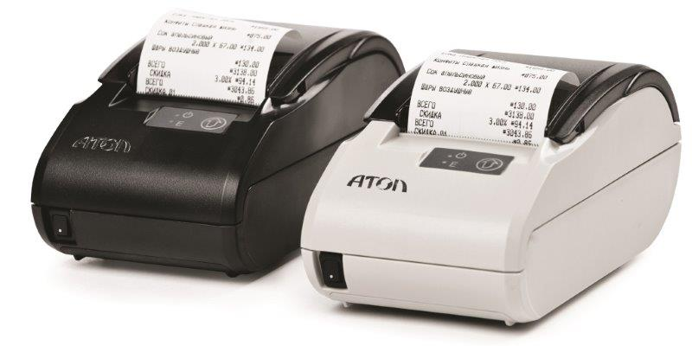
Включено в реестр 8 моделей ККТ АТОЛ
Р.
80/58 мм с отрезчиком
АТОЛ FPrint-22ПТК
АТОЛ 25Ф
АТОЛ 77Ф
58/44 мм с отрезчиком
АТОЛ 55Ф
58/44 мм без отрезчика
АТОЛ 90Ф
АТОЛ 30Ф
АТОЛ 11Ф
Функционал в сегменте

Slide 32
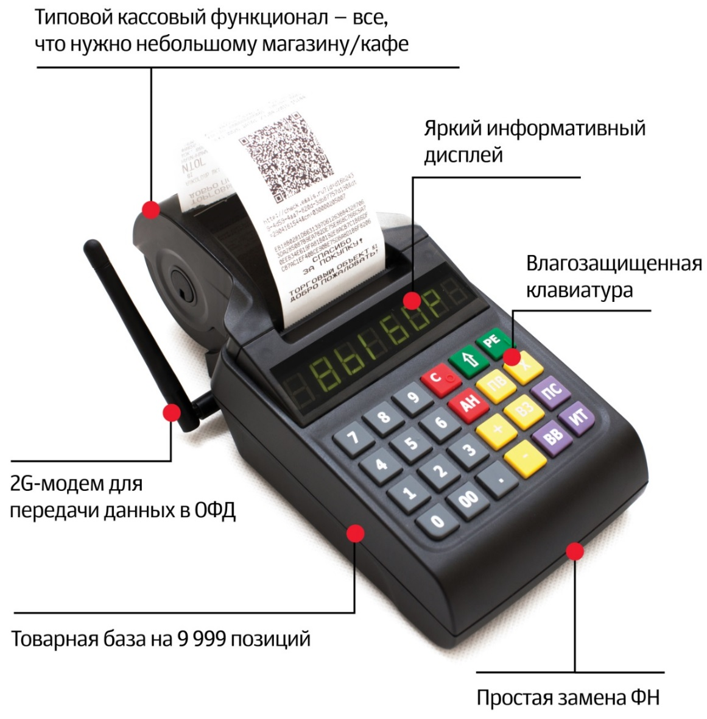

АТОЛ 90Ф. Малый бизнес
Розничная цена:
14 000 руб.
Notes:
Здесь мы рассматриваем только наши новинки, остальные модели ККТ у нас были и в старом порядке применения ККТ.

Slide 33
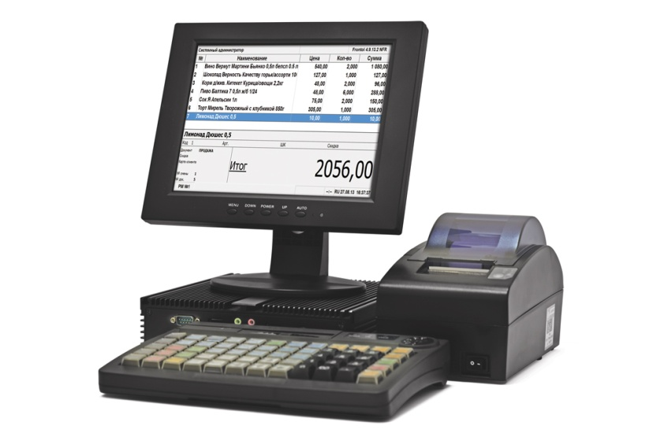
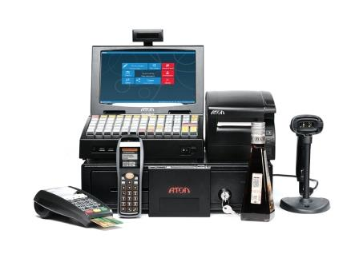
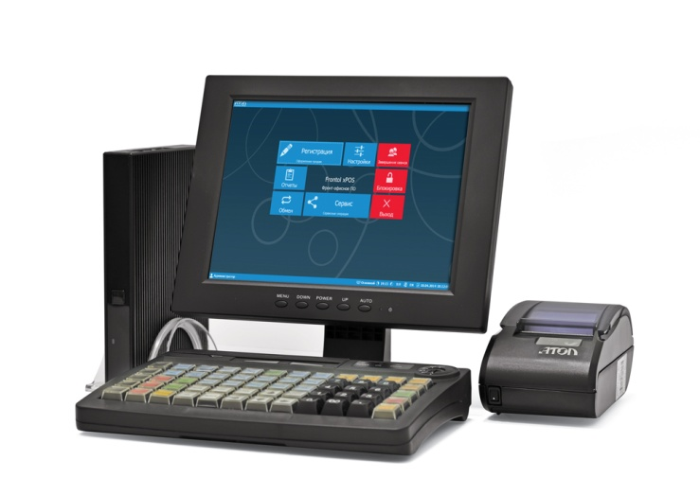
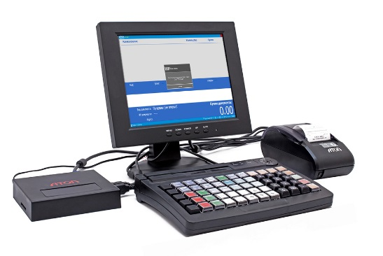
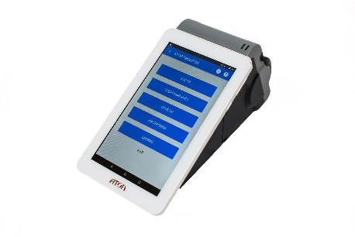
Уникальные продукты от АТОЛ
АТОЛ РИТЕЙЛ 54 Pro
АТОЛ Магазин у дома
АТОЛ РИТЕЙЛ 54 Smart
АТОЛ POS HUB-19
ЭВОТОР
Смарт-терминал
73 999 руб.
65 000 руб.
59 999 руб.
39 000 руб.
25 000 руб.
Notes:
АТОЛ РИТЕЙЛ 54 Pro – 73990 руб.
АТОЛ РИТЕЙЛ 54 SMART – 59990 руб.

Slide 34

ЭВОТОР Смарт-терминал
От 25 000 руб.

Slide 35
Спасибо за внимание!
Используйте с пользой для Вашего бизнеса нашу конференцию, наши знания, опыт и решения!
Notes:
Понимая все сложности и возможность не успеть к моменту замены ЭКЛЗ подготовить все для модернизации, АТОЛ подготовил уникальное предложение для вас.

